Slide 1
Klinische vergadering 13-12-2018
PROMs
Benchmark rapport dialysecentra
CNS nascholing en implementatie

Slide 2
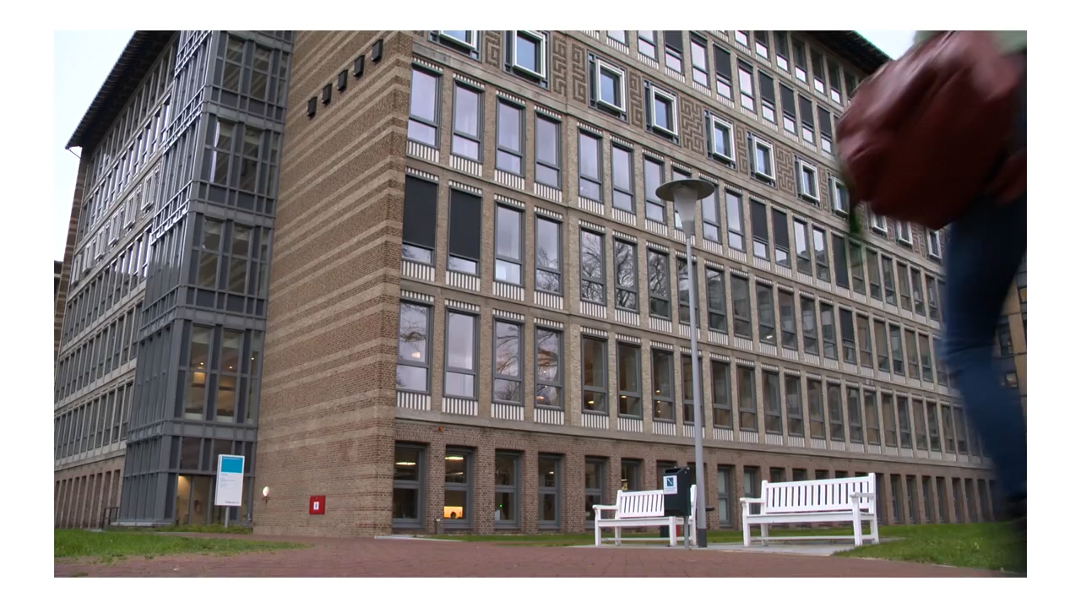
PROMs

Slide 3
Benchmark rapport dialysecentra
Doel: meer focus op uitkomsten bij visitatie
Bron: Renine en NOTR
Herziening indicatoren met consultatie vooraf van sectie registratie en RLC
Casemix correctie voor leeftijd, geslacht en PRD
Dataverificatie Renine sinds 2018

Slide 4
Inhoud
Aantallen
Aandeel thuisdialyse
Therapiewisseling PD ⬅➔ HD
Vaattoegang en PD peritonitis
Overleving
Transplantatiegraad
Preemptieve transplantatie
Deelname aan PREMs (CQi) en PROMs
Landelijke ZiN kwaliteitsindicatoren

Slide 5
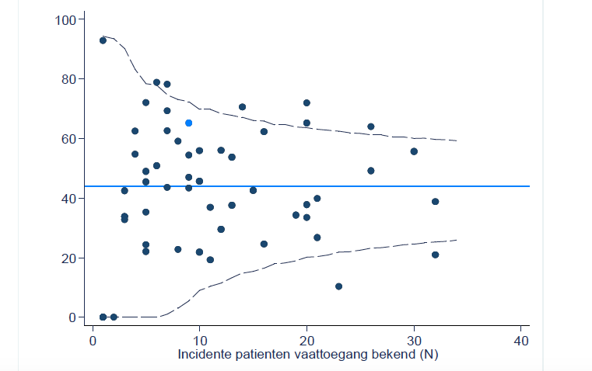
Aandeel CVC bij HD in 2017

Slide 6
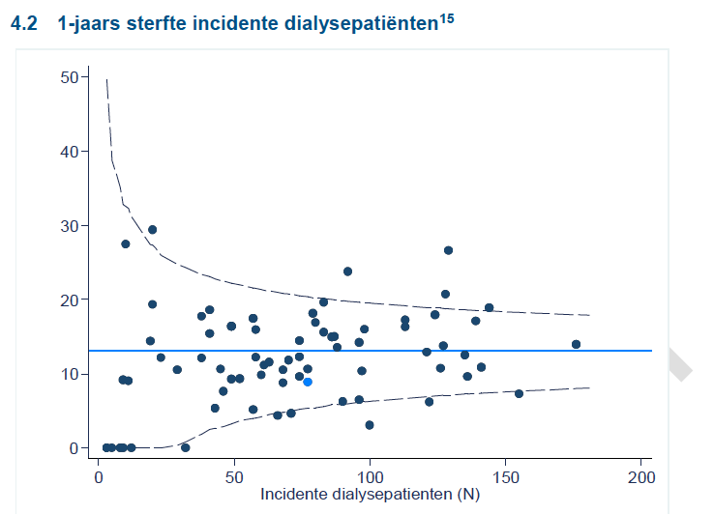
1 jaars sterfte dialyse patiënten

Slide 7
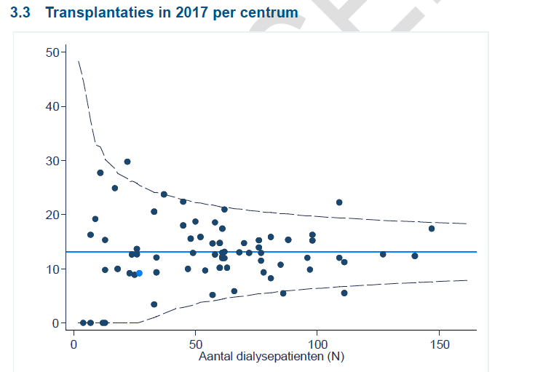
Aantal transplantaties in 2017 per centrum

Slide 8
Richtlijn CNS
Publicatie april 2018 incl. NHG standaard
Nascholing
  Huisartsen via st. Langerhans
  NFN/Nefrovisie via regionaal spreekuur CNS Q1-2 2019
  NIV kennis quiz
  Regionale initiatieven
Implementatie
  Kerngroep NFN, KNMP, NHG, Nefrovisie, Nierstichting
  Regionale initiatieven

Slide 10
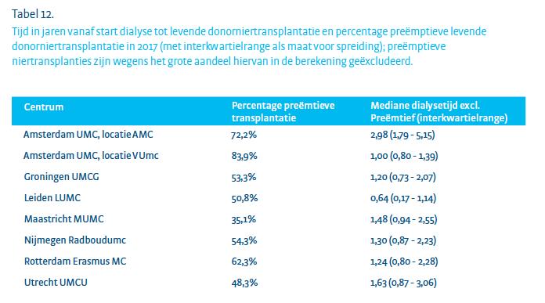

Slide 11
